Slide 1

Metryki i Ewaluacja Modeli
Wybór metryk to jeden z najważniejszych etapów – od niego zależy, czy dobrze ocenisz skuteczność modelu. Często nie wystarczy jedna liczba: trzeba patrzeć na kilka miar jednocześnie.
Notes:
• Metryki i ewaluacja modeli to kluczowy etap w tworzeniu skutecznych rozwiązań • Wybór odpowiednich miar jest bardzo ważny - od tego zależy, czy dobrze ocenisz efektywność modelu • Często nie wystarczy skupić się na jednej liczbie - należy patrzeć na kilka miar jednocześnie, aby uzyskać pełen obraz • Warto zastanowić się, jakie cele chcemy osiągnąć i dobrać metryki, które pozwolą nam je zmierzyć • Różne metryki mogą dawać różne wyniki, dlatego ważne jest, aby zrozumieć, co każda z nich mierzy i jak je interpretować • Uważna analiza metryk pomoże nam ulepszyć model i dopracować go tak, aby był jak najbardziej efektywny

Slide 2
Liczniki Konfuzji
True Positive (TP)
True Negative (TN)
Model przewidział chorobę i pacjent jest chory. To sukces – model wykrył chorobę tam, gdzie rzeczywiście występowała.
Model przewidział brak choroby i pacjent jest zdrowy. To także sukces – model nie wywołuje fałszywego alarmu.
False Positive (FP)
False Negative (FN)
Model przewidział chorobę, ale pacjent jest zdrowy. To błąd I rodzaju – niepotrzebny stres i dodatkowe badania.
Model przewidział zdrowie, ale pacjent jest chory. To najgroźniejszy błąd – chory nie zostaje objęty leczeniem.
Notes:
Liczniki Konfuzji to ważne miary oceny modeli predykcyjnych Przedstawię cztery kluczowe miary: True Positive, True Negative, False Positive, False Negative True Positive to sukces - model wykrył chorobę tam, gdzie rzeczywiście występowała True Negative to także sukces - model nie wywołuje fałszywego alarmu False Positive to błąd I rodzaju - niepotrzebny stres i dodatkowe badania False Negative to najgroźniejszy błąd - chory nie zostaje objęty leczeniem

Slide 3
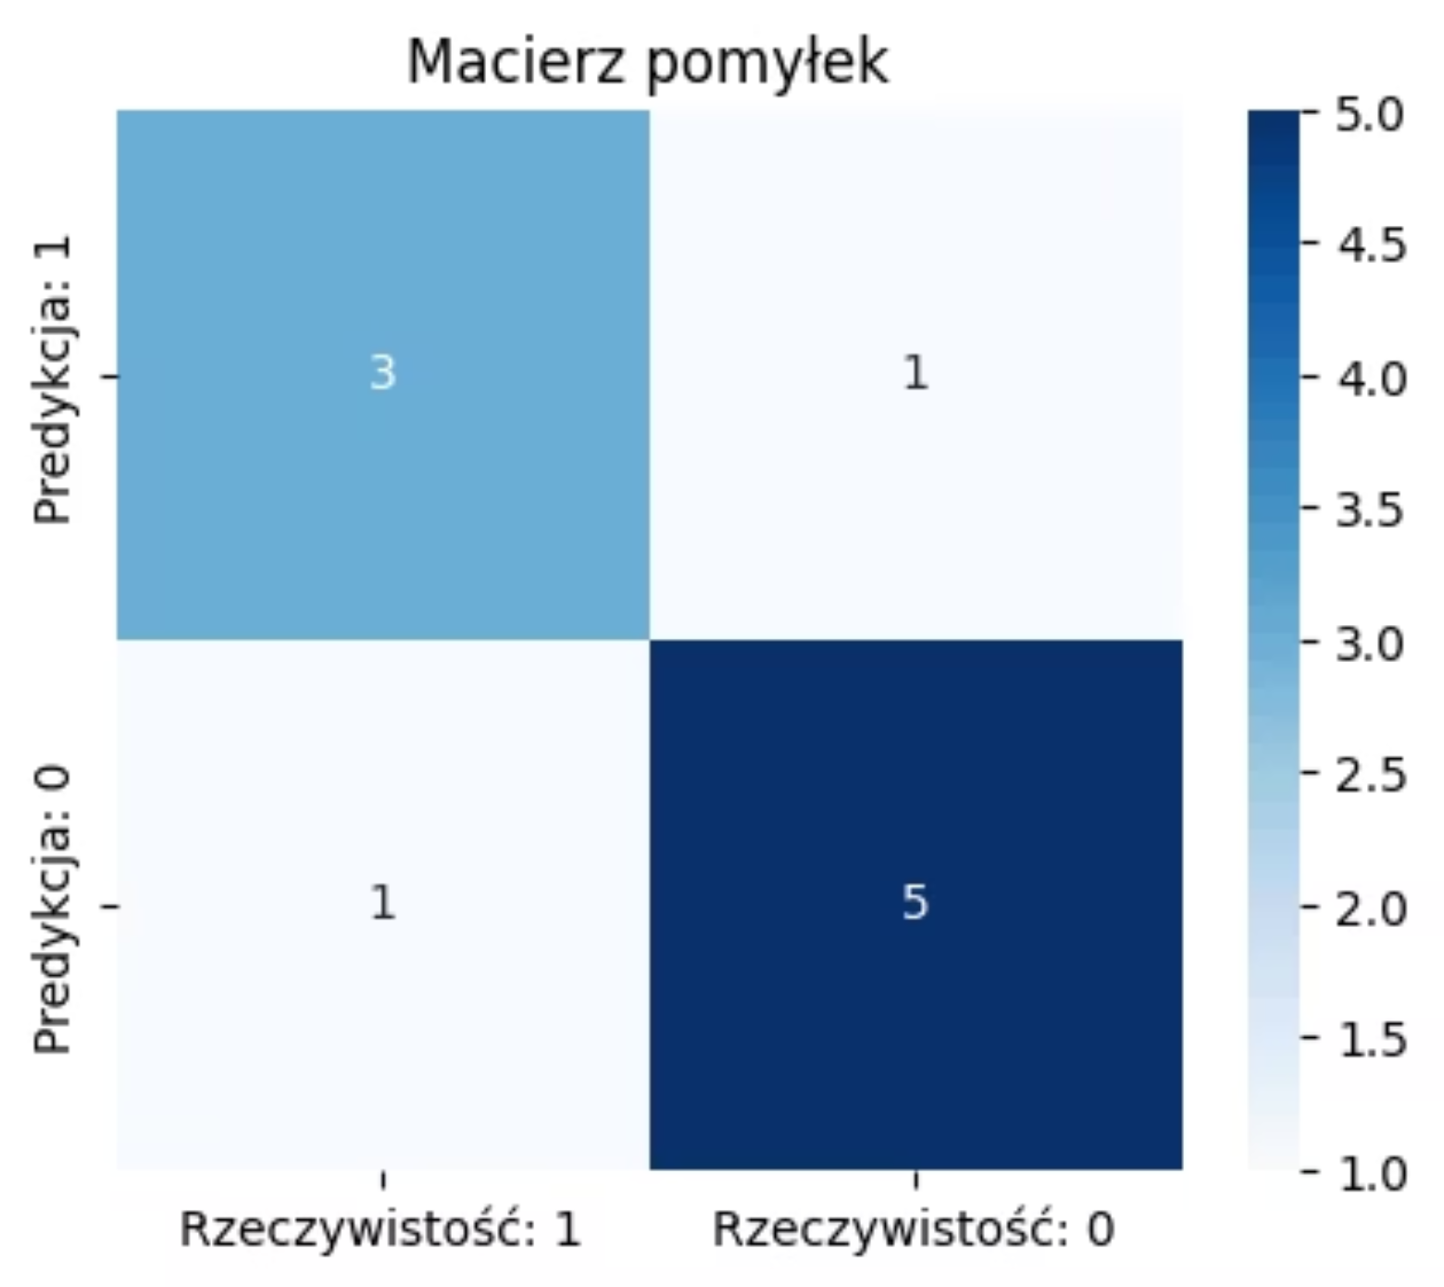
Macierz Pomyłek
Przykład: 10 pacjentów
TP = 3 (chorzy wykryci poprawnie)
TN = 5 (zdrowi wykryci poprawnie)
FP = 1 (fałszywy alarm)
FN = 1 (przeoczenie)
Macierz pomyłek przedstawia liczniki w formie tabeli, ułatwiając wizualizację błędów modelu.
Notes:
• Macierz pomyłek to wizualizacja, która pokazuje wyniki klasyfikacji modelu na danych testowych. • W przykładzie mamy 10 pacjentów - 3 zostali poprawnie zdiagnozowani jako chorzy (TP), 5 zostało poprawnie zdiagnozowanych jako zdrowi (TN). • Niestety, 1 pacjent został błędnie zdiagnozowany jako chory (FP), a 1 pacjent został przeoczony i nie zdiagnozowany poprawnie (FN). • Macierz pomyłek ułatwia zrozumienie, gdzie model popełnia błędy, co pomaga w jego dalszej optymalizacji.

Slide 4
Metryki Klasyfikacji
1
2
Accuracy
Precision
80% – odsetek poprawnie sklasyfikowanych przykładów. Uwaga: przy niezbalansowanych danych może być myląca!
75% – z przewidzianych pozytywów, jaki procent faktycznie był pozytywny. "Jak bardzo mogę ufać pozytywnym predykcjom?"
3
4
Recall
F1-Score
75% – z faktycznych pozytywów, jaki procent został znaleziony. "Ile faktycznych pozytywów udało się wykryć?"
75% – harmoniczna średnia Precision i Recall. Równoważy oba wskaźniki, szczególnie ważna w klasyfikacji medycznej.
Notes:
Accuracy to podstawowa miara efektywności klasyfikatora - pokazuje odsetek poprawnie sklasyfikowanych przykładów Przy niezbalansowanych danych, accuracy może być myląca - warto patrzeć na inne miary jak precision i recall Precision pokazuje, jaki procent pozytywnych predykcji było faktycznie pozytywnymi przypadkami Ważne, gdy chcemy mieć pewność co do pozytywnych przewidywań, np. w diagnostyce medycznej Recall pokazuje, jaki procent faktycznych pozytywów udało się wykryć Ważne, gdy chcemy mieć pewność, że nie przegapiliśmy żadnych pozytywnych przypadków F1-score to średnia harmoniczna precision i recall - dobrze podsumowuje oba te aspekty Szczególnie przydatne w przypadkach, gdy oba wskaźniki są ważne, np. w diagnostyce medycznej

Slide 5

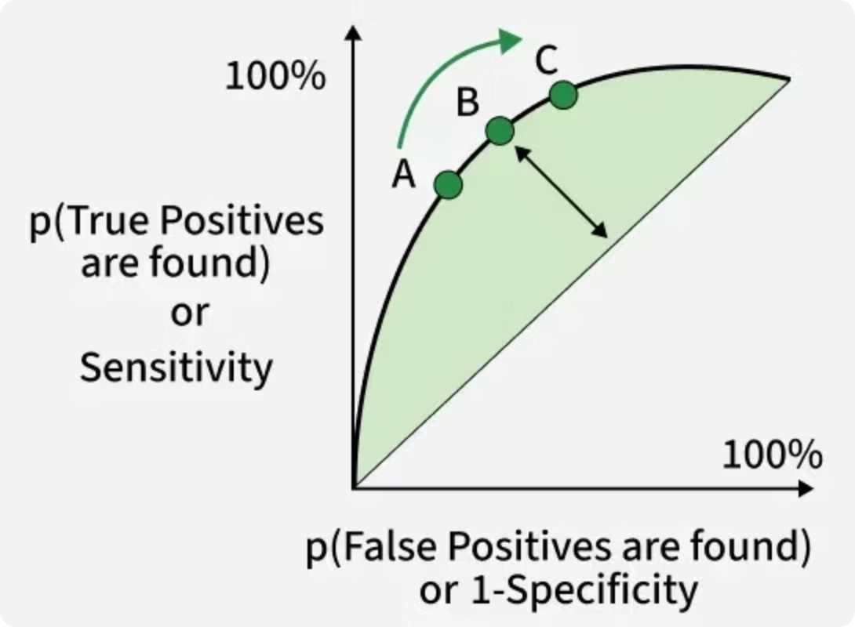
Krzywa ROC
Jak działa ROC?
Krzywa ROC pokazuje zależność między True Positive Rate (TPR = Recall) a False Positive Rate (FPR) dla różnych progów decyzyjnych.
Notes:
Krzywa ROC to bardzo ważne narzędzie do oceny wydajności modeli klasyfikacji binarnej Pokazuje ona zależność między True Positive Rate (TPR) a False Positive Rate (FPR) dla różnych progów decyzyjnych TPR to odsetek poprawnie zidentyfikowanych pozytywnych przypadków, a FPR to odsetek fałszywie zidentyfikowanych pozytywnych przypadków Analiza krzywej ROC pozwala na wybór optymalnego progu decyzyjnego, który zapewni najlepszy kompromis między wysoką trafnością a niską liczbą fałszywych alarmów Krzywa ROC daje nam wgląd w ogólną wydajność modelu - im bardziej krzywa odchyla się od linii y=x, tym lepszy jest model

Slide 6
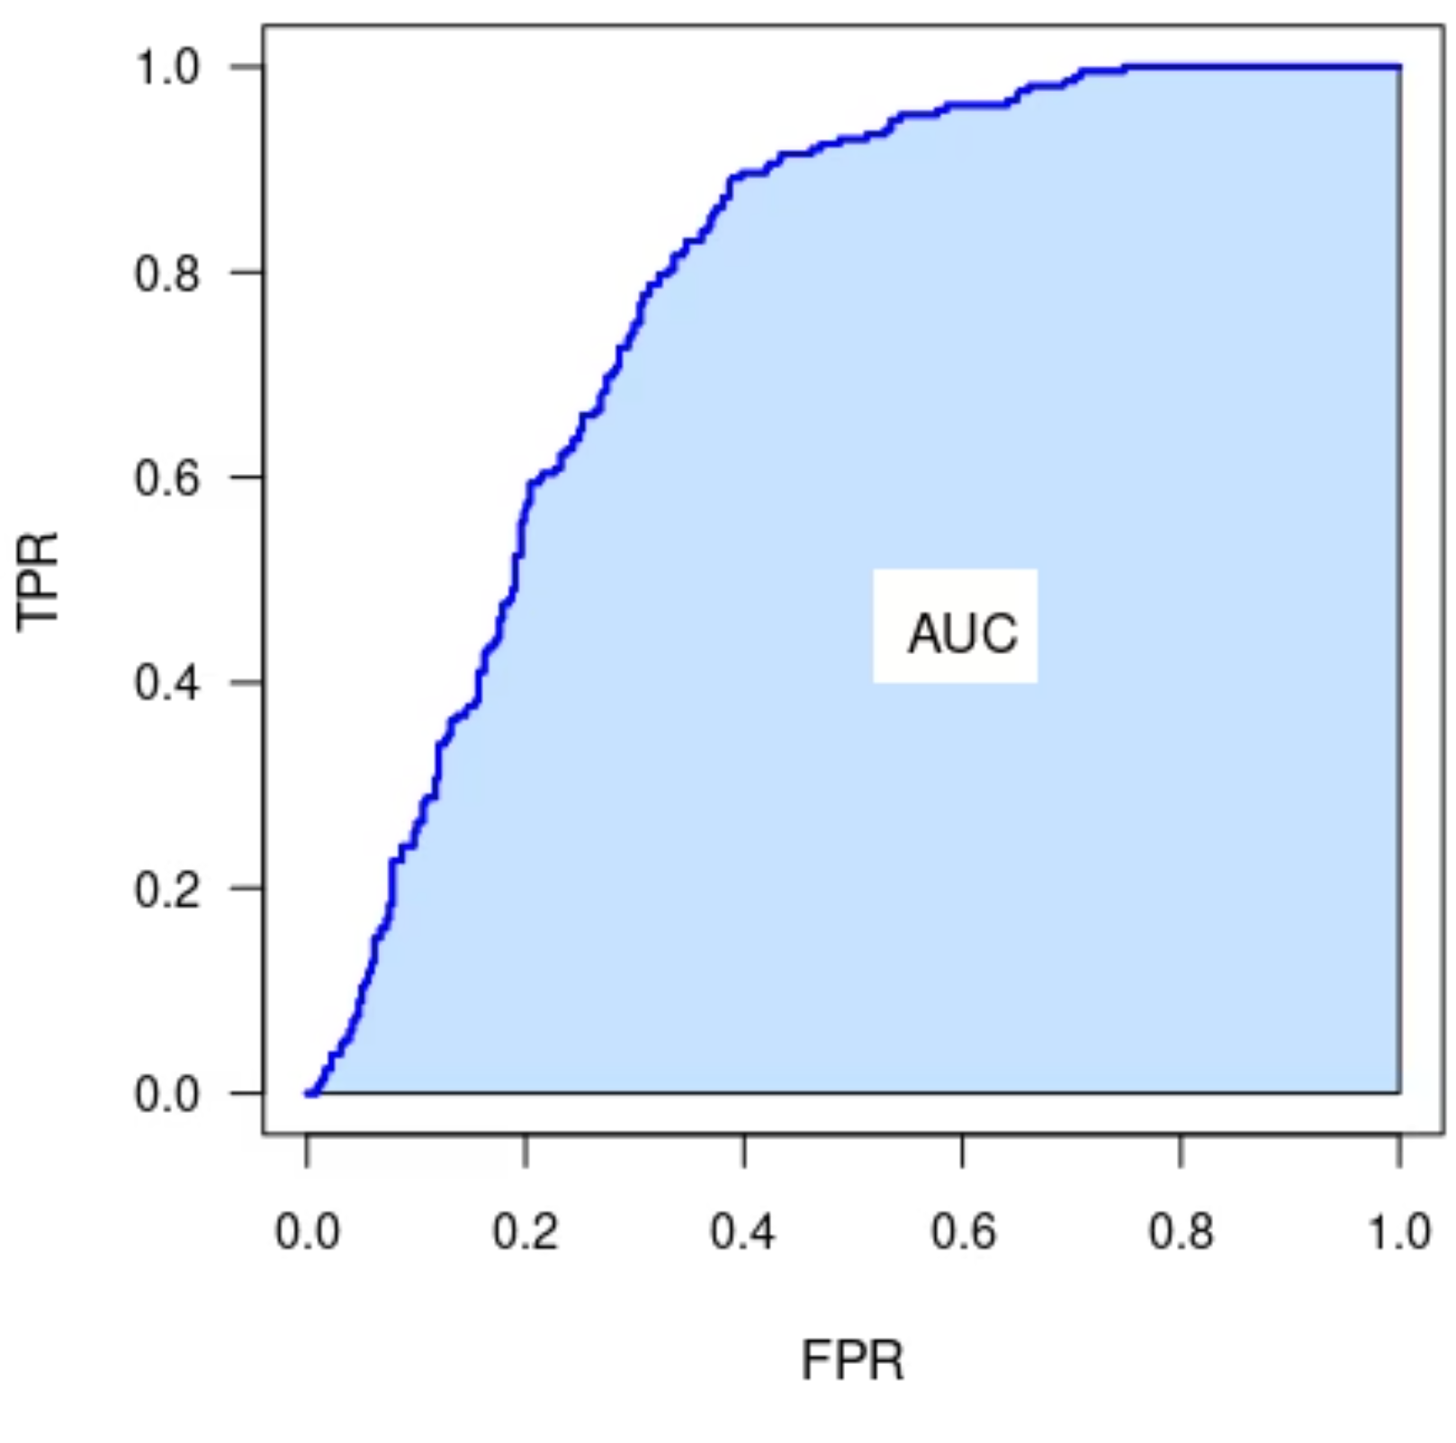
AUC (Area Under the Curve)
AUC = 1 oznacza klasyfikator doskonały,
AUC = 0.5 oznacza klasyfikator losowy,
AUC poniżej 0.5 wskazuje na klasyfikator gorszy niż losowy (np. błędnie zdefiniowane klasy).
Notes:
• Obraz na slajdzie pokazuje wykres AUC (Area Under the Curve), który jest powszechnie używanym miernikiem jakości klasyfikatora. • AUC = 1 oznacza, że nasz klasyfikator jest doskonały i zawsze poprawnie klasyfikuje dane. • AUC = 0.5 oznacza, że nasz klasyfikator działa losowo, czyli nie jest lepszy niż zgadywanie. • Wartość AUC poniżej 0.5 wskazuje, że nasz klasyfikator jest gorszy niż losowy, co może sugerować, że klasy są źle zdefiniowane. • Ogólnie, im wyższa wartość AUC, tym lepszy jest nasz klasyfikator.

Slide 7
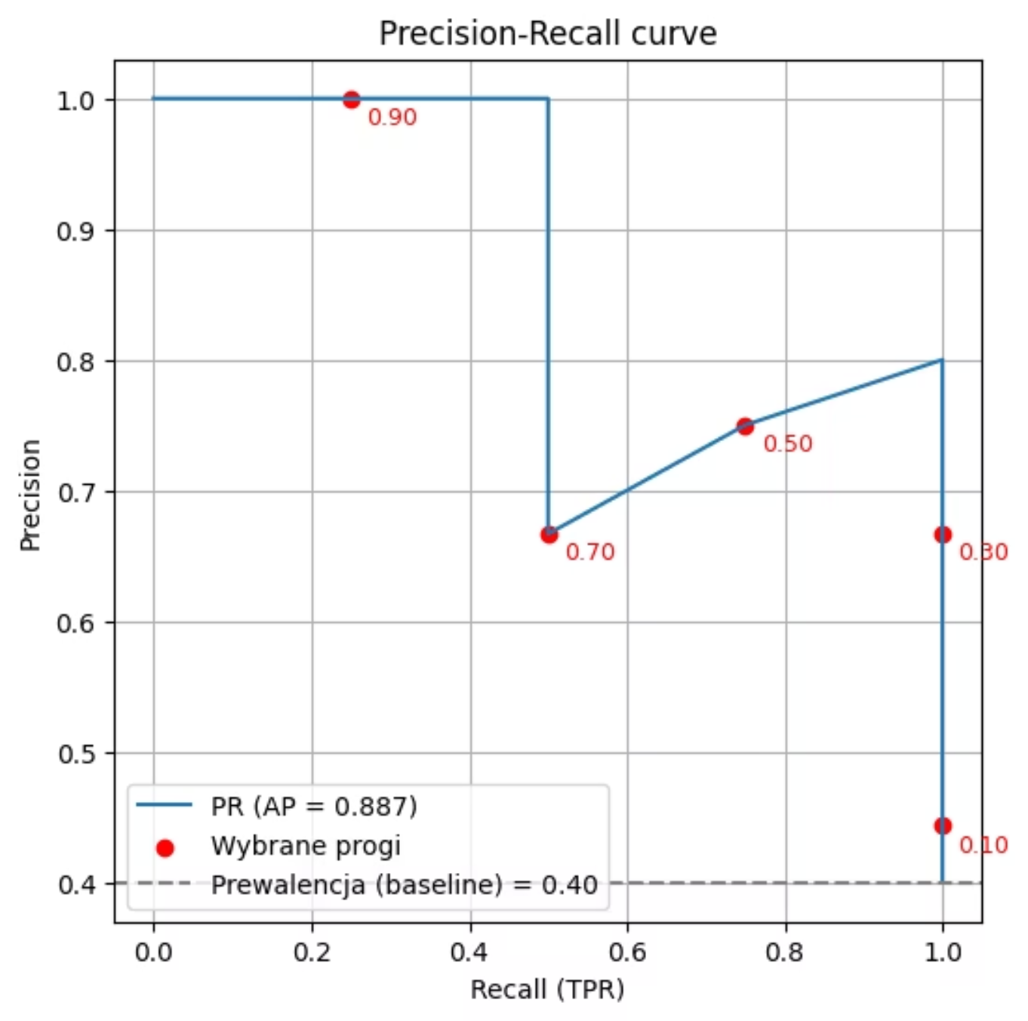
Krzywa Precision-Recall
Dlaczego PR-AUC?
Szczególnie ważne przy niezbalansowanych klasach (np. 1 chory na 100 zdrowych).
Average Precision = 0.887 – model utrzymuje wysoką precision przy rosnącym recall.
Linia bazowa (prevalence) = 0.40 – losowy klasyfikator.
Kiedy używać PR vs ROC? PR lepiej ocenia modele przy niezrównoważonych klasach i gdy ważne są fałszywe alarmy. ROC bywa zbyt optymistyczny w takich warunkach.
Notes:
Krzywa Precision-Recall to ważne narzędzie oceny modeli klasyfikacji, szczególnie przydatne przy niezbalansowanych klasach Przy niezbalansowanych klasach (np. 1 chory na 100 zdrowych), średnia precyzja (Average Precision) lepiej odzwierciedla jakość modelu niż standardowa miara AUC-ROC W tym przykładzie model osiąga wysoką precyzję (0.887) przy rosnącym poziomie trafnych wykryć (recall) Linia bazowa (prevalence) wynosi 0.40, co oznacza, że losowy klasyfikator uzyskałby taki wynik Krzywa PR lepiej ocenia modele przy niezrównoważonych klasach i gdy ważne są fałszywe alarmy, w przeciwieństwie do często zbyt optymistycznej krzywej ROC

Slide 8



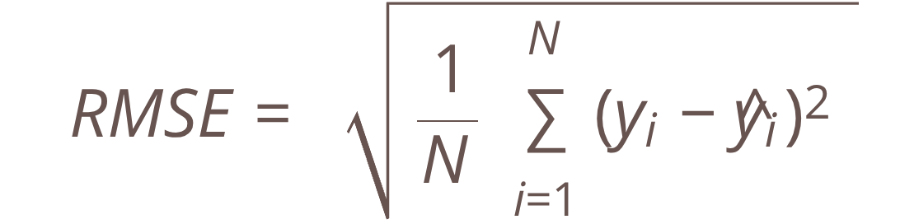
Metryki Regresji
MAE (Mean Absolute Error)
RMSE (Root Mean Squared Error)
R² (Coefficient of Determination)
Średnio, o ile jednostek się mylimy. Łatwy do interpretacji – np. "średnio mylimy się o 2.1 złotych".
Karze duże błędy mocniej niż MAE. Przydaje się, gdy zależy nam na ograniczeniu rzadkich, ale dużych pomyłek.
Ile procent wariancji danych udało się wyjaśnić. R²=1 → perfekcyjny, R²=0 → nie lepszy niż średnia.
Notes:
• Metryki regresji to sposoby mierzenia, jak dobrze nasz model przewiduje wartości wyjściowe. • MAE (Mean Absolute Error) to średnia bezwzględna różnica między rzeczywistymi a przewidywanymi wartościami. Łatwo interpretować - np. "średnio mylimy się o 2.1 złotych". • RMSE (Root Mean Squared Error) karze bardziej za duże błędy. Przydaje się, gdy chcemy ograniczyć rzadkie, ale duże pomyłki. • R² (Współczynnik determinacji) pokazuje, ile procent wariancji danych udało się wyjaśnić modelem. R²=1 oznacza perfekcyjne dopasowanie, R²=0 - brak lepszego dopasowania niż średnia.

Slide 9



Metryki Rankingowe
Precision@K
Odsetek trafnych elementów w pierwszych K wynikach. Wysoka precyzja = mało "śmieci" na liście.
Recall@K
Jak duży odsetek wszystkich trafnych elementów udało się pokazać w top-K. Ważne, by użytkownik nie przegapił wartościowych wyników.
nDCG
Uwzględnia istotność wyniku oraz jego pozycję na liście. Premiuje systemy, które trafne wyniki umieszczają wysoko.
Stosowane w: systemach rekomendacyjnych (Netflix, Spotify), wyszukiwarkach (Google), e-commerce (Allegro).
Notes:
Metryki rankingowe to ważne narzędzia do oceny jakości systemów rekomendacyjnych i wyszukiwawczych Precision@K mierzy odsetek trafnych elementów w pierwszych K wynikach - ważne, by użytkownik nie widział "śmieci" na liście Recall@K pokazuje, jak dużą część wszystkich trafnych elementów udało się pokazać w top-K - ważne, by użytkownik nie przegapił wartościowych wyników nDCG to bardziej zaawansowana metyka, która uwzględnia istotność wyniku oraz jego pozycję na liście - premiuje systemy, które trafne wyniki umieszczają wysoko Te metryki są szeroko stosowane w systemach rekomendacyjnych, wyszukiwarkach i e-commerce

Slide 10

Metryki NLP Generatywnego
BLEU
ROUGE
Porównuje wygenerowany tekst z referencyjnym, sprawdzając pokrycie n-gramów. Klasyczna metryka w tłumaczeniach maszynowych.
Mierzy nakładanie się n-gramów lub dłuższych sekwencji. Często używane w streszczeniach automatycznych.
METEOR
Ocena człowieka
Uwzględnia synonimy, stemming i kolejność słów. Lepszy niż BLEU w ocenie tłumaczeń.
Najlepsza metoda – ekspert ocenia odpowiedzi pod kątem poprawności, spójności i przydatności.
Uwaga: Automatyczne metryki nie oceniają semantyki – liczą tylko pokrycie słów. W praktyce często potrzebna jest ocena zadaniowa lub LLM-as-a-judge.
Notes:
Pierwsza z nich to BLEU, która porównuje wygenerowany tekst z referencyjnym, sprawdzając pokrycie n-gramów. To klasyczna metrika używana w tłumaczeniach maszynowych. Kolejna to ROUGE, mierząca nakładanie się n-gramów lub dłuższych sekwencji. Często stosowana w automatycznych streszczeniach. METEOR to metryka, która uwzględnia synonimy, stemming i kolejność słów, co czyni ją lepszą od BLEU w ocenie jakości tłumaczeń. Najlepsza metoda to ocena eksperta ludzkiego, który może ocenić poprawność, spójność i przydatność wygenerowanych tekstów. Pamiętajmy jednak, że automatyczne metryki oceniają jedynie pokrycie słów, a nie semantykę. Dlatego w praktyce często potrzebna jest ocena zadaniowa lub wykorzystanie LLM jako sędziego.

Slide 11


Metryki Wizji Komputerowej
IoU (Intersection over Union)
Dice Coefficient
Mówi, jaka część obszaru przewidzianego przez model pokrywa się z obszarem rzeczywistym.
Podobny do IoU, ale bardziej przypomina F1-score – równoważy precyzję i czułość.
Przykład: IoU = 0.33 oznacza 33% pokrycia.
Przykład: Dice = 0.5 dla tego samego przypadku, gdzie IoU = 0.33.
IoU = 1.0 → idealne dopasowanie
IoU = 0 → brak pokrycia
Dominuje w segmentacji medycznej (MRI, CT).
mAP (mean Average Precision): Złoty standard w ocenie modeli detekcji – łączy informację o jakości lokalizacji (IoU) i poprawnej klasyfikacji obiektu. Stosowany w benchmarkach COCO, Pascal VOC oraz w autonomicznych pojazdach.
Notes:
Metryki wizji komputerowej to narzędzia do oceny jakości modeli uczenia maszynowego w zadaniach takich jak segmentacja obrazów medycznych IoU (Intersection over Union) to miara, która mówi nam jaka część obszaru przewidzianego przez model pokrywa się z obszarem rzeczywistym IoU = 1.0 oznacza idealne dopasowanie, IoU = 0 oznacza brak pokrycia Dice Coefficient to podobna miara, ale bardziej zrównoważona - bierze pod uwagę zarówno precyzję jak i czułość Dice = 0.5 dla tego samego przypadku, gdzie IoU = 0.33 Dice jest dominującą metryką w segmentacji medycznej obrazów MRI i CT mAP (mean Average Precision) to złoty standard w ocenie modeli detekcji obiektów - łączy informację o jakości lokalizacji (IoU) i poprawnej klasyfikacji Stosowany w popularnych benchmarkach takich jak COCO, Pascal VOC oraz w autonomicznych pojazdach

